Slide 1
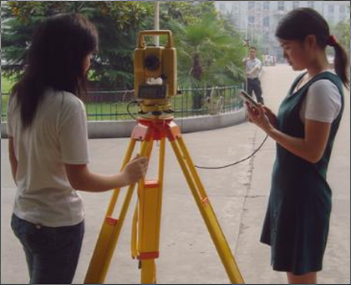
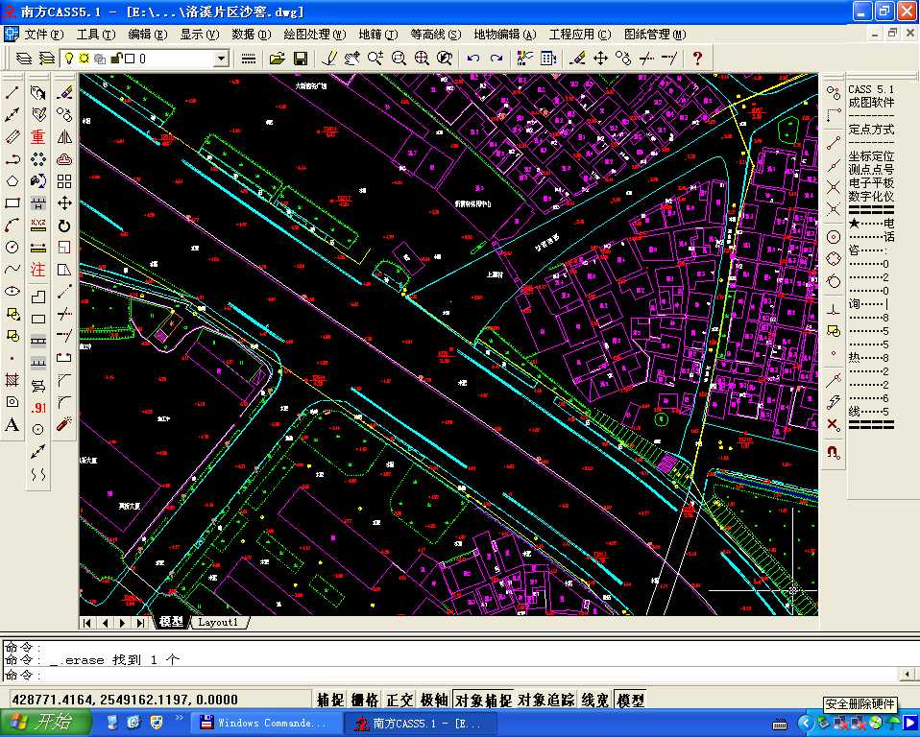
数字地形图测绘
实验

Slide 2
实验介绍
内容
全站仪野外数据采集；室内数字成图。
实训仪器设备：
中海达ZTS-121全站仪/科力达KTS-442全站仪
南方测绘CASS数字测图软件

Slide 3
数字测图概念
通过全站仪、GPS等仪器采集地形点的三维坐标、连接信息与属性信息，通过计算机软件进行数据处理，人工交互方式编辑地图。测量成果为数字地图，通过计算机显示、输出。

Slide 4
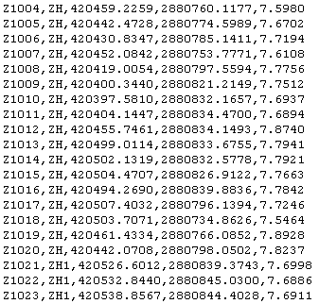
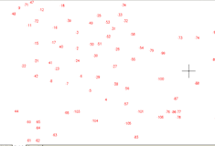
全站仪数字测图与绘图
全站仪数字测图野外数据采集
基于数字成图软件数字成图

Slide 5
地形数字测图模式
草图法（侧记法）
野外测记、室内成图
记录点号，画草图
电子平板法
观测数据实时传输到成图软件
所见及所得
简码法
电子手簿记录点位及连码文件
原则上可不画草图

Slide 6
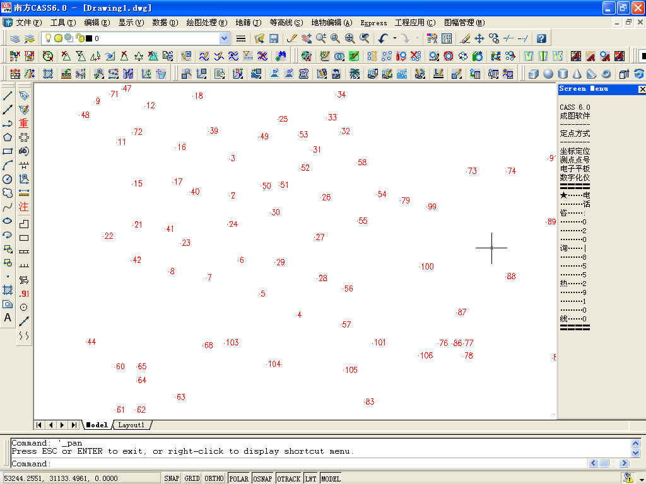


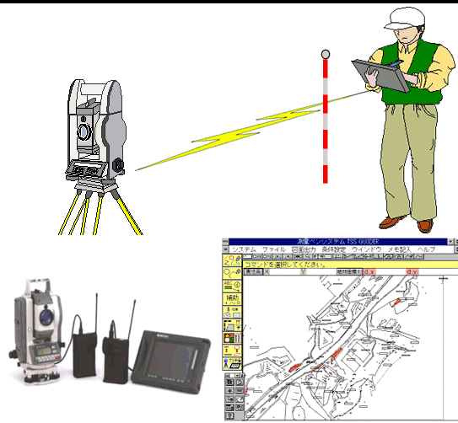
草图法测图示意
001
003
002
001
木1
003
002

Slide 7
草图法（侧记法）
野外采集数据
坐标数据和点号存储仪器存储设备
绘制草图（记录点号、连接信息、属性）
室内绘图
导入坐标数据，展绘点号
根据绘制的草图、点号、连接信息、属性绘图
优点：简单明了，不熟练者易掌握
不足：需野外侧记人员

Slide 8
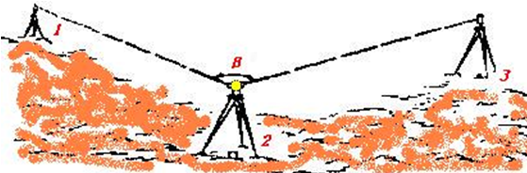
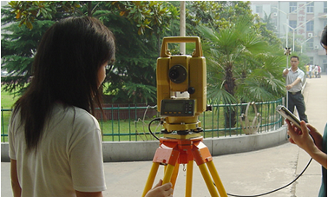
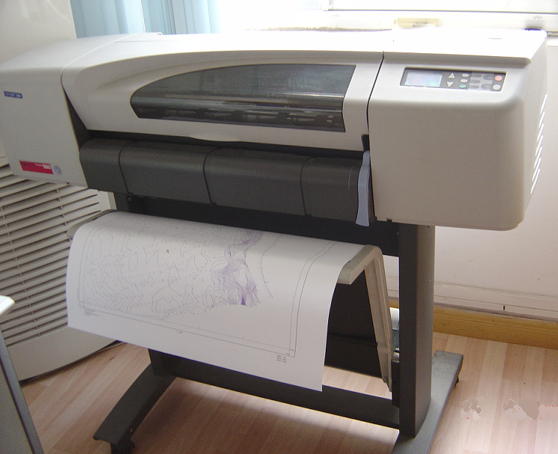
数字地形图测绘作业流程
1.图根控制测量
2. 碎部测量
3.内业编图
4.地形图输出

Slide 9
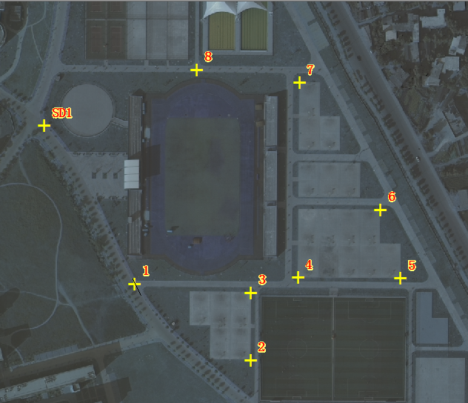
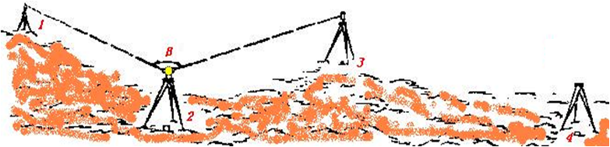
1.图根控制测量
1)踏勘选点
2)外业观测
3)成果计算

Slide 10
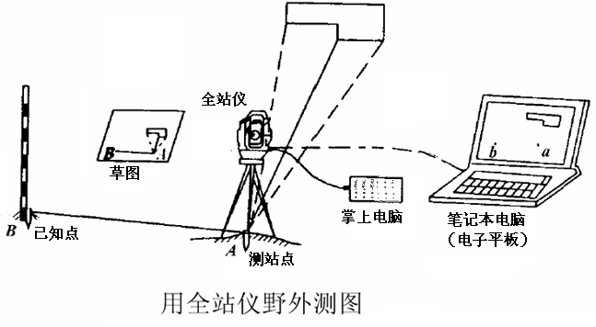
2.碎部测量
1)测站设置、定向与检核 2）碎部点坐标测量

Slide 11
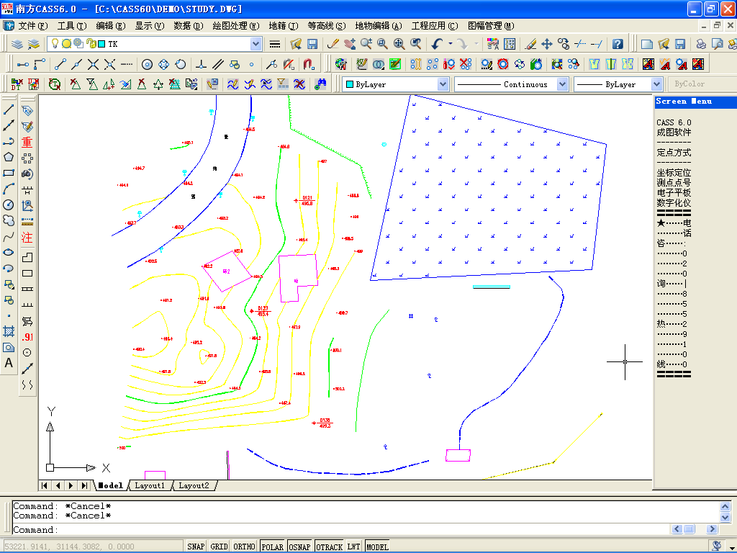
内业编图
定显示区
选择成图法（测点点号定位）
展点
绘平面图
绘等高线
加注记
加图框
绘图输出

Slide 12
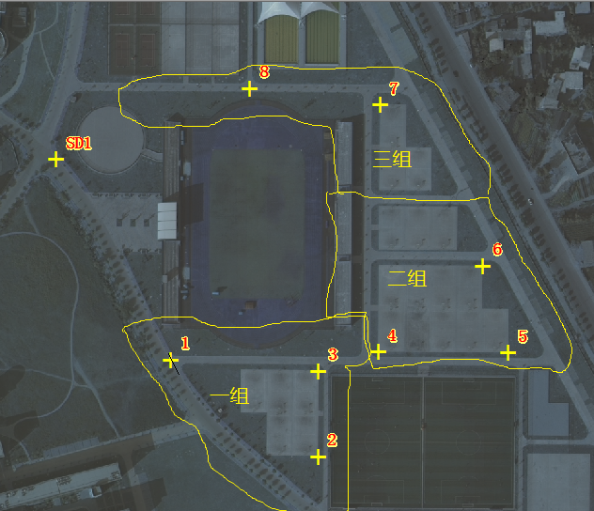
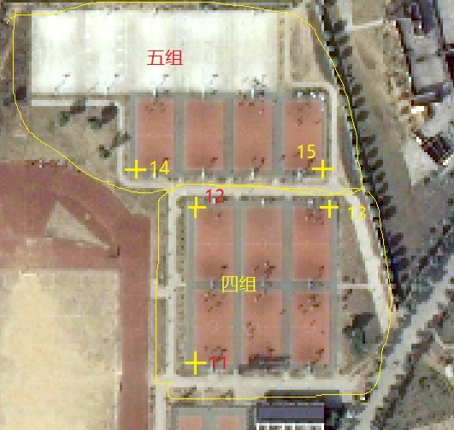
分组情况

Slide 13
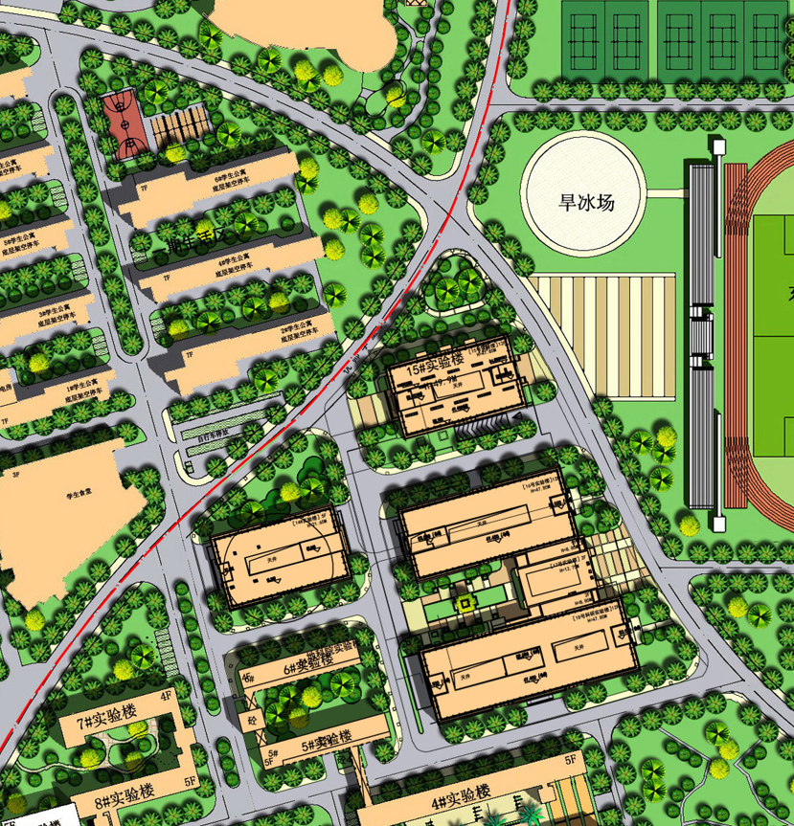
SD4
SD1
Notes:
SD1（x=2880985.566，y=420299.144，h=7.989）
SD4（x=2881072.657，y=420133.005，h=？）

Slide 14
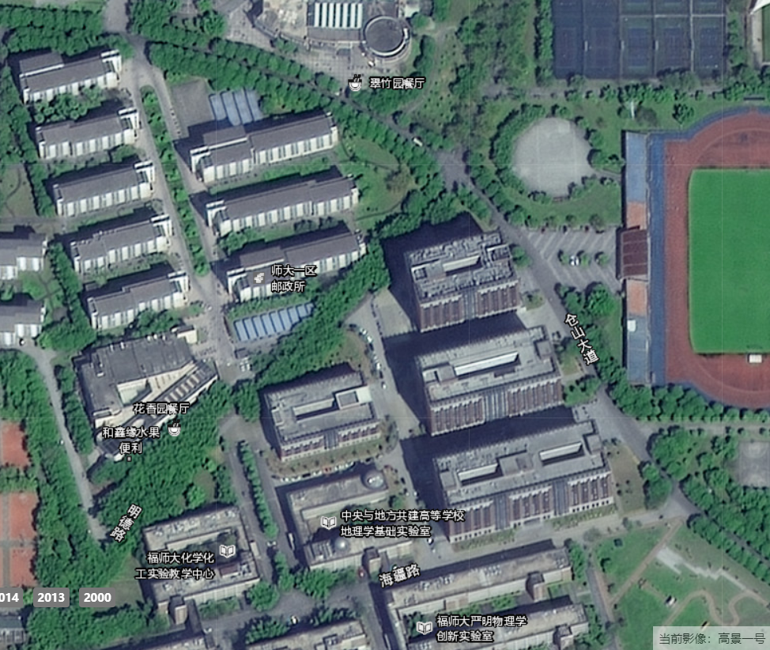

Slide 15
踏勘选点造标
SD4
SD1
Notes:
SD1（x=2880985.566，y=420299.144，h=7.989）
SD4（x=2881072.657，y=420133.005，h=？）

Slide 16
外业测量
SD4
SD1
角度测量：
转折角
连接角
图根控制网：
闭合导线
部分支导线
D1
D6
边长测量
D2
D21
D5
D3
D4
Notes:
SD1（x=2880985.566，y=420299.144，h=7.989）
SD4（x=2881072.657，y=420133.005，h=？）

Slide 17
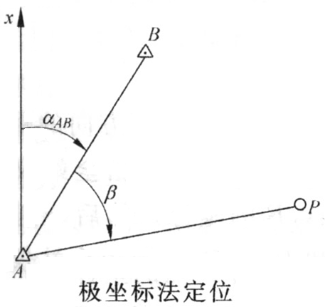
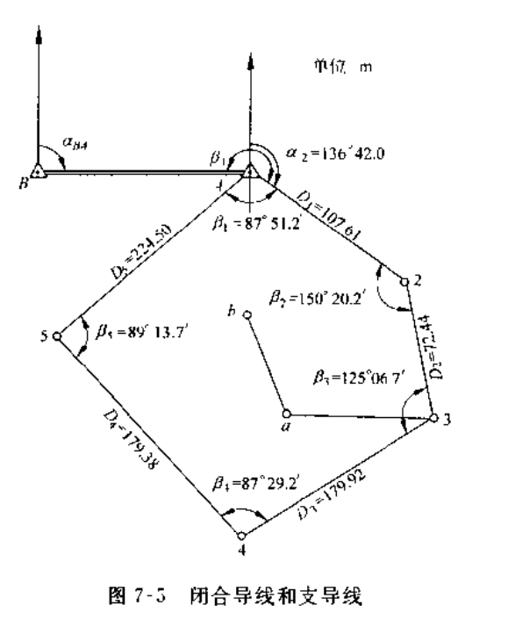
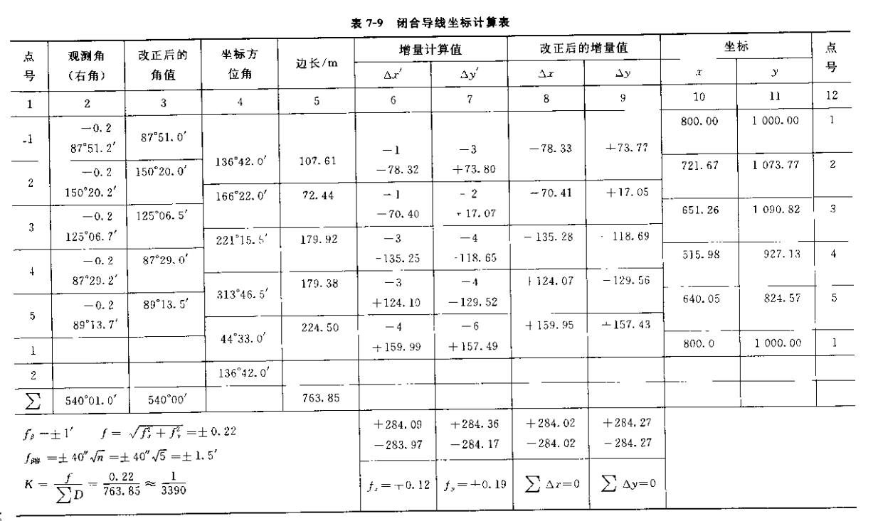
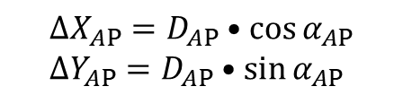
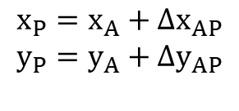
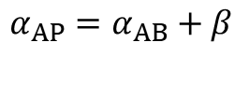
内业计算
$$x_{P}=x_{A}+{∆x}_{AP}$$
$$y_{P}=y_{A}+{∆y}_{AP}$$
$$ΔX_{AP}=D_{AP}•\cos{α_{AP}} \\ ΔY_{AP}=D_{AP}•\sin{α_{AP}}$$
导线内业计算
支导线的导线点坐标计算
$$α_{AP}=α_{AB}+β$$
D

Slide 18
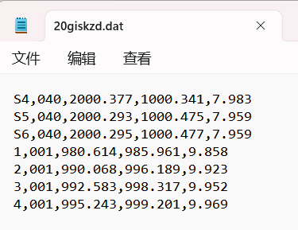
图根导线结果整理
除了按内业计算表格计算闭合导线或符合导线点的坐标；
按坐标正算推算支导线导线点的坐标
按“点名，点代码，纵坐标，横坐标，高程”编写一个文本文件

Slide 19
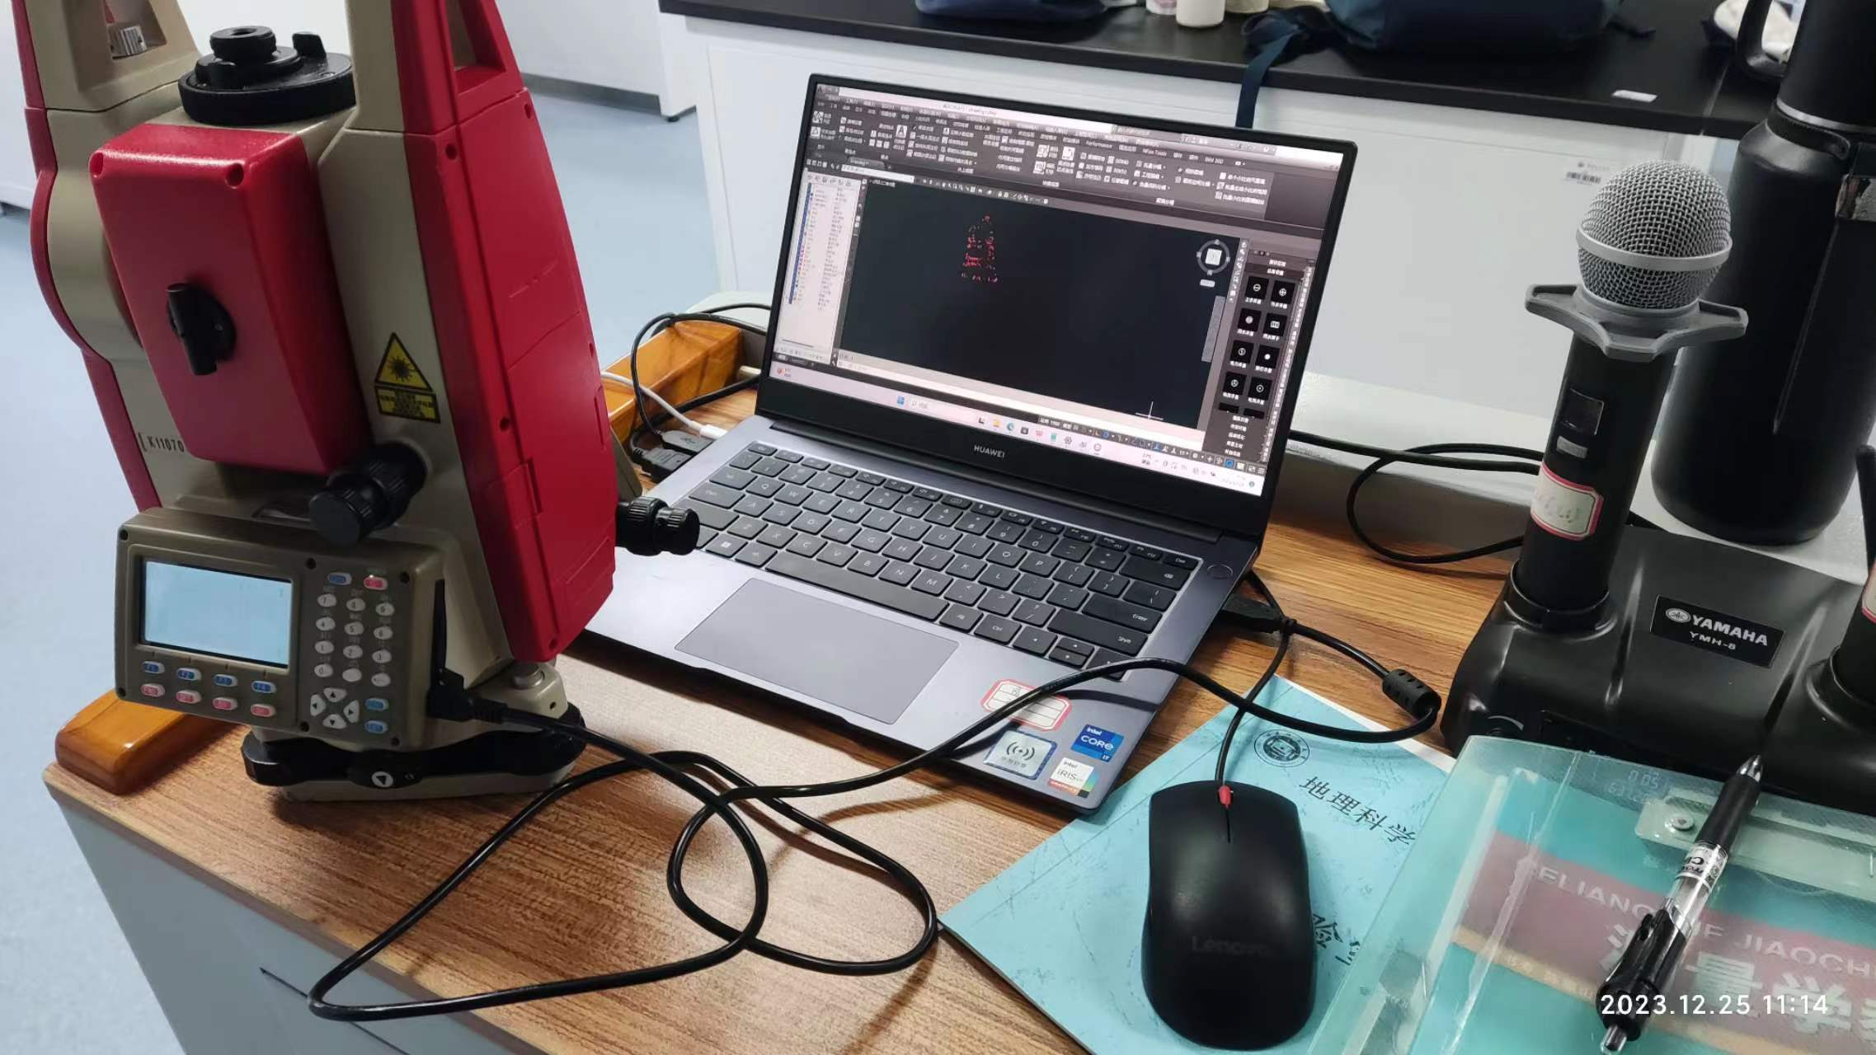
图根导线测量结果上传仪器准备
安装仪器的驱动程序（如果未安装）
VCP_V1.3.1_Setup_x64（win7 64）.exe
利用USB线连接仪器和电脑

Slide 20
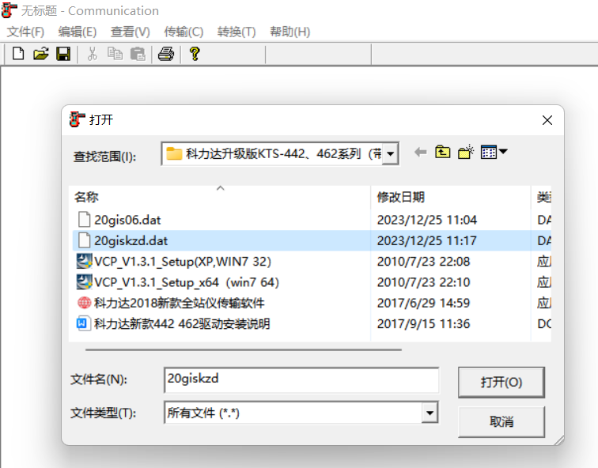
图根导线测量结果上传仪器
利用“科力达2018新款全站仪传输软件.exe”
在传输软件中打开控制点文件
选择“传输→上传KTS400/500数据”；
仪器端选择要接收数据的文件；
全站仪按确定后电脑端再确定。

Slide 21
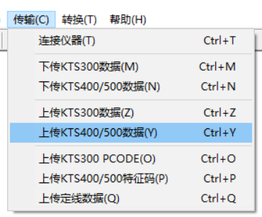
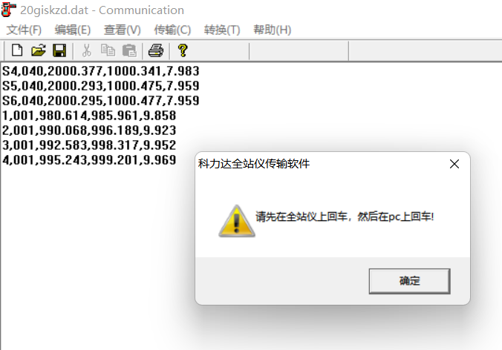
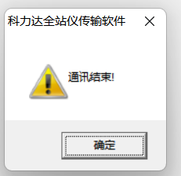
1
2
仪器：
内存→工作文件→6接收坐标文件→输入坐标文件名→确定
3
4

Slide 22
2.碎部测量
1)测站设置、定向与检核 2）碎部点坐标测量

Slide 23
科力达KTS442
在其中一个控制点上架设仪器
文件准备
进入内存管理屏幕：在“测量”页面→【ESC】→【F3】
选择调用坐标文件：在内存界面，选择“2、调用坐标文件”后按ENT→输入之前上传上来的文件名称。或通过“调用”进行查找确定文件名。
选择当前工作文件：在内存界面，选择“2、选择当前工作文件”，新建或选择一个已有的文件作为工作文件
Notes:
详细请参考“实验七 全站仪坐标测量”
新建工作文件：在内存界面，选择“1、工作文件”后按ENT→“1、选择当前工作文件” 后按ENT，显示当前的工作文件名→按调用进入磁盘列表，选择要新建的文件所在的磁盘，按确定进入文件列表→按 P1↓进入第二页功能，按新建，进入新建列表。按数字键2“新建工作文件”，进入新建工作文件名输入屏幕。输入新的工作文件名（如13GIS01）后按确定，创建文件成功，返回文件列表。在文件列表中，按▲或▼将光标移至新建的工作文件名上，并按ENT，调用文件成功。→【ESC】→【ESC】→【测量】返回测量屏幕。

Slide 24
科力达KTS442
建站
在“测量”页面：按“FNC”→“F2”→“2、设置测站”→“F1”取值，从坐标文件中查找当前测站点，获取坐标值。或者直接输入
定向
设置后视点定向：在坐标测量页面，按【3】设置后视点→输入或调取后视点坐标→【ENT】→根据提示瞄准后视点→【ENT】,显示后视点坐标→【F2】后视检查→测量查看后视检查结果，如果误差符合要求→【ESC】返回→【ENT】保存，返回测量页面。
Notes:
详细请参考“实验七 全站仪坐标测量”

Slide 25
科力达KTS442
坐标测量
瞄准地物特征点上的棱镜；
在坐标测量页面，按【1】测量→等测出结果后，按“F1（记录）”，输入点名和编码，按“F1（存储）”。
一个测站只需要建站和定向一次，即可把该测站所能观测的碎部点全部测完。测完每个点记得及时存储，同时绘制草图的人，要记录对应的点名信息和图形的连接信息；
到新的控制点上观测，如果全站仪重新开机，记得确认当前工作文件和上个测站是否一致，如果不一致需修改；新的测站上重新建站、定向，然后才可进行坐标测量。
Notes:
详细请参考“实验七 全站仪坐标测量”

Slide 26
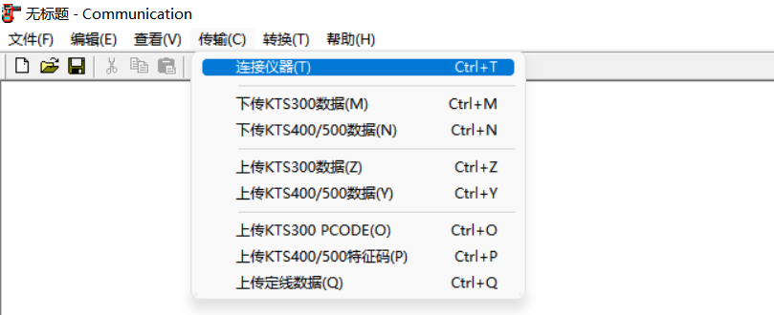
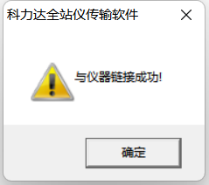
数据下载
利用USB线连接仪器和电脑；
利用“科力达2018新款全站仪传输软件.exe”
连接仪器：传输→连接仪器
下载数据：传输→下载KTS400/500数据
格式转换：转换→CASS坐标（KTS400/500）
保存数据：文件→另存为

Slide 27
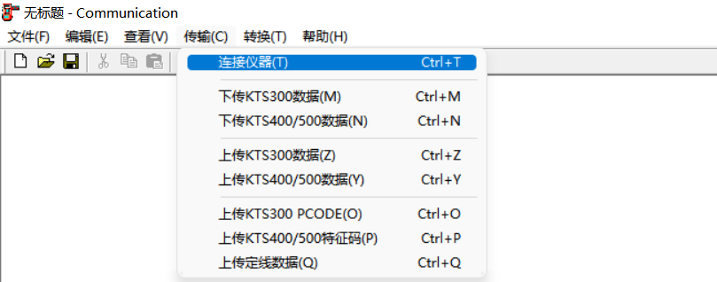
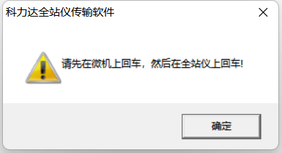
数据下载
下载数据：传输→下载KTS400/500数据
计算机点击确定后，在全站仪上回车（内存/工作文件/5.发送数据文件/选择要发送的数据文件/“确定”）。全站仪的操作可以先选择要发送的数据文件后，电脑端的数据下载软件才单击“确定”，然后全站仪端才单击“确定”
Notes:
传输→下载KTS400/500数据

Slide 28
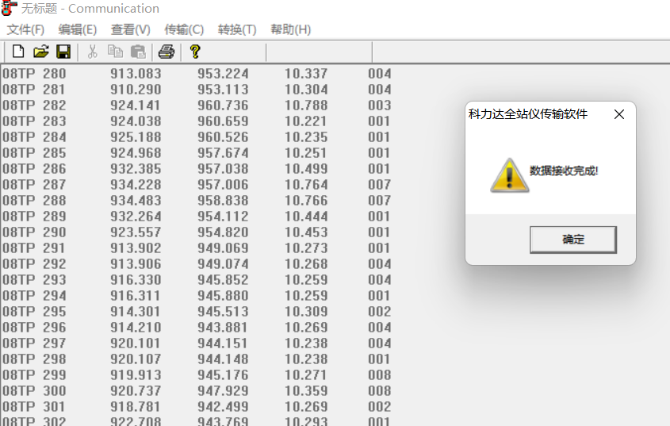
数据下载

Slide 29
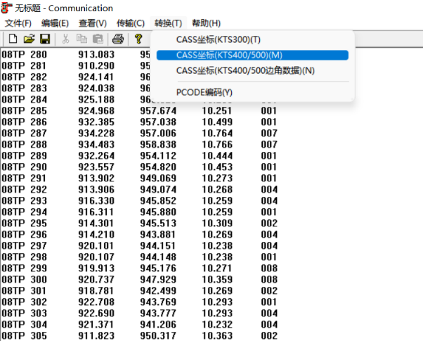
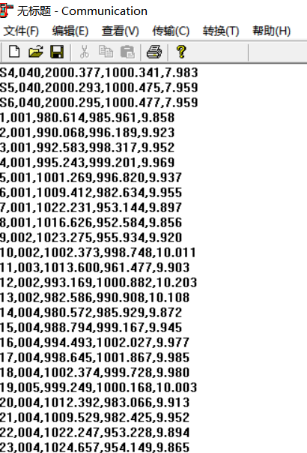
数据下载
格式转换：转换→CASS坐标（KTS400/500）
Notes:
CASS坐标（KTS400/500）

Slide 30
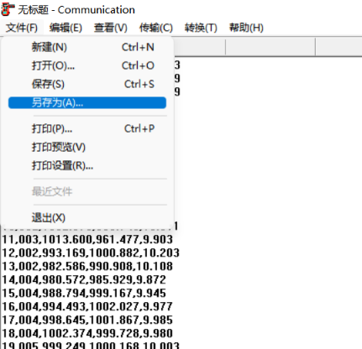
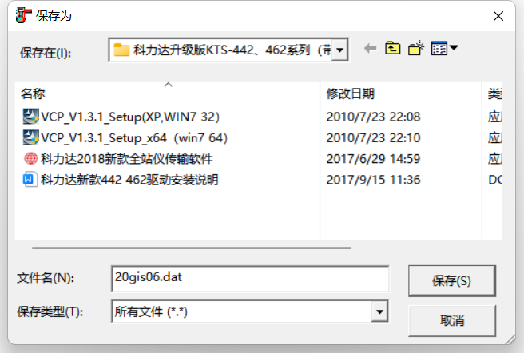
数据下载
保存数据：文件→另存为。保存类型为所有文件，文件名为以dat作为后缀

Slide 31
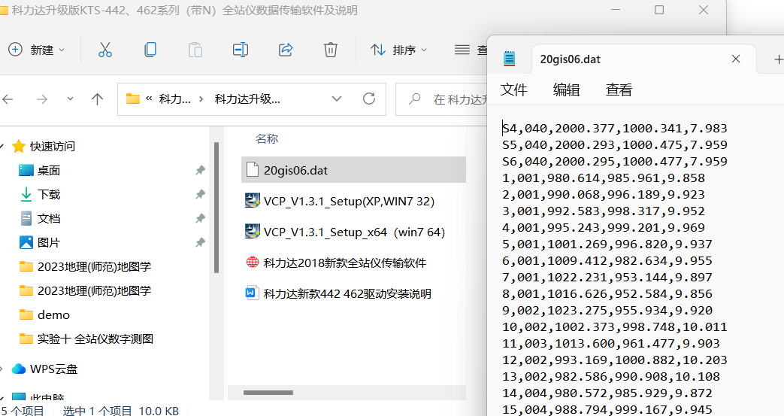
查看下载的数据
用记事本直接打开下载另存为dat的数据，可看到类似下图右侧的数据

Slide 32
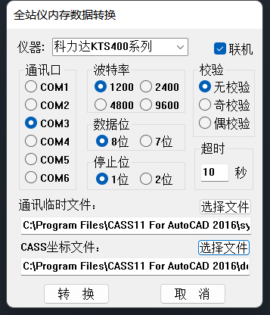
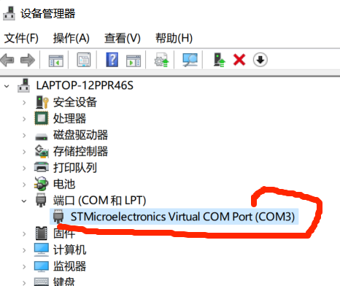
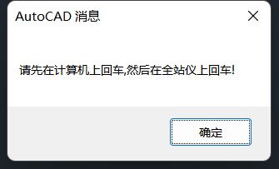
在CASS中直接下载
数据下载也可直接用cass11中的“数据”→“读取全站仪数据”功能进行下载
仪器选择“科力达KTS400系列”；
通讯端口：选择STMicroelectronic Virtual COM对应的端口。可在操作系统的设备管理器中查看；
CASS坐标文件：选择或输入要存放下载数据的文件；
点击“转换”，计算机点击确定后，在全站仪上回车（内存/工作文件/5.发送数据文件/选择要发送的数据文件/“确定”）

Slide 33
内业编图
按定显示区 、选择成图法（测点点号定位）、展点、绘平面图、加注记 、加图框、 绘图输出等主要步骤进行。
具体可以参考“CASS11地形地籍成图软件.pptx”、“第七章 CASS11.0 快速入门_测绘地形图.pdf”等

Slide 34
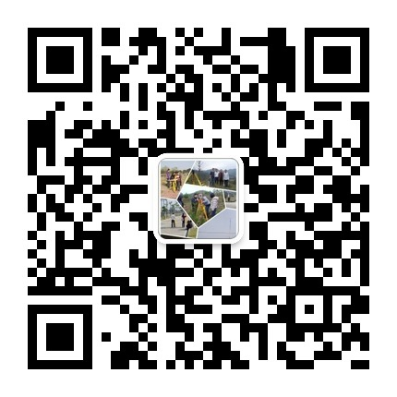
利用微信公众号获取数据采集仪器操作步骤
微信公众号：putongceliangxue
名称：普通测量学
发送关键字：数据采集

Slide 35
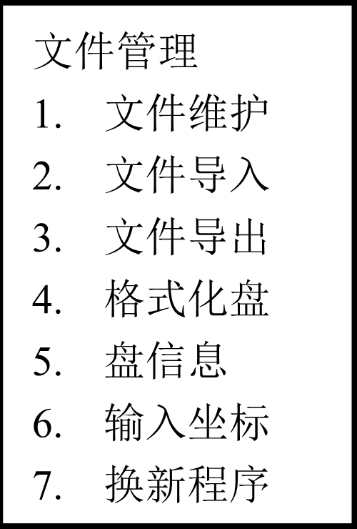
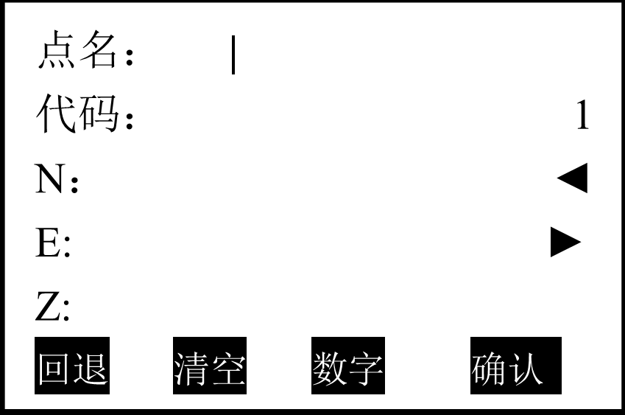
ZTS-121输入坐标数据
新建坐标文件：1.文件维护→选择文件类型“2.坐标文件”→新建文件→返回文件管理
输入坐标：6.输入坐标→在坐标输入窗口输入坐标信息→按向右箭头输入下一个点→
Notes:
其中◄►表示可以利用此方向键进行各点数据的顺序
浏览，“1”表示当前录入或浏览的记录号。当您录入完成1
条记录后使用“ENT”接受，并进行下一条的录入，如果不
希望继续录入，则用“ESC”退出输入，此时系统提示：是
否保存记录，选择保存时，将录入的点保存到当前坐标文件
中。

Slide 36
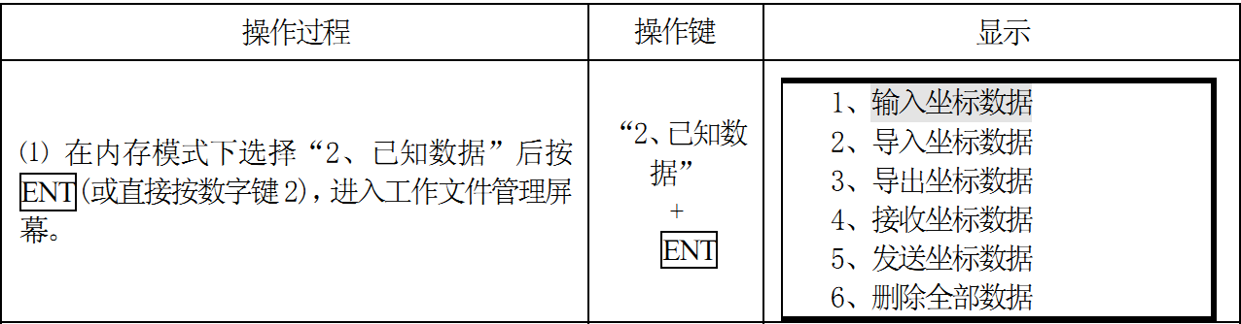
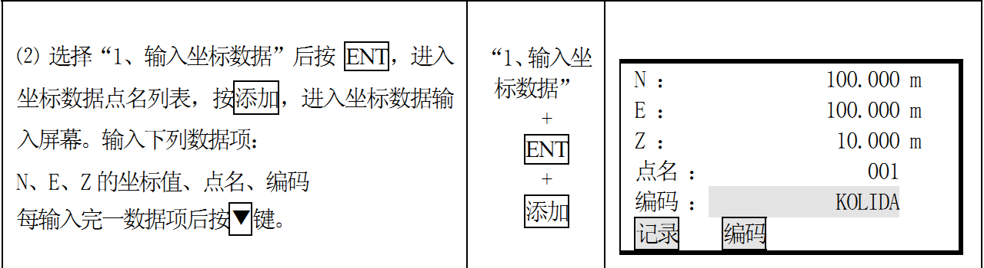
KTS-442输入坐标数据

